Slide 1
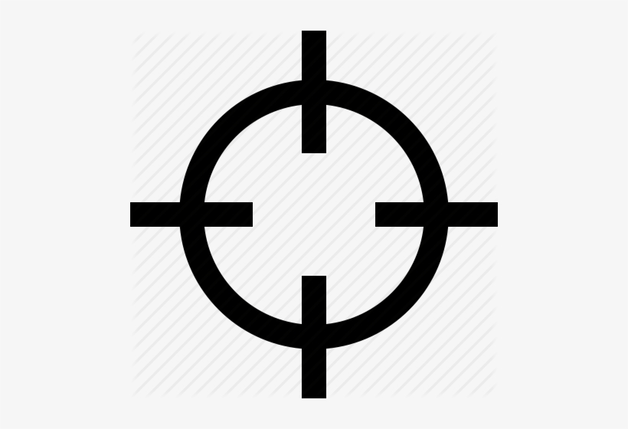
VŠEOBECNÝ STRELECKÝ PREHĽAD
Strelci, teraz si vyskúšame tvoj všeobecný prehľad. Položím ti pár otázok, na ktoré mi odpovieš vlastnými slovami.

Slide 2
1. Aké zbrane používame pri tréningoch? (Obidva druhy)

Slide 3
2. Do akých terčov strieľame? Pomôcka : jeden druh zbrane ( dva terče) ďalší druh zbrane ( jeden terč)

Slide 4
3. Z koľkých častí sa skladá vzduchovka? (vymenuj aspoň tri)

Slide 5
4. Napíš aspoň dve pravidlá bezpečnosti

Slide 6
5. Opíš celý postup streľby v ľahu na terč

Slide 7
Ďakujem za pozornosť
Tešíme sa na vašu spätnú väzbu

